Slide 1


Terménypiaci kilátások 2016
Potori Norbert
Bábolna, 2016. szeptember 1.

Slide 2

Thomson Reuters/Jefferies CRB élelmiszer-alindex (1967. január – 2016. augusztus)
S
D
D
S
Termékek: búza (Kansas City, Minneapolis), cukor, hízómarha, hízósertés, kakaó, kukorica, szójaolaj, vaj és sertészsír
Forrás: Barchart

Slide 3

Búza: globális termelés és készletek
Kukorica: globális termelés és készletek
Forrás: USDA

Slide 4
Meghatározó világpiaci szereplők
Búzatermelés
Kukoricatermelés
Forrás: USDA

Slide 5
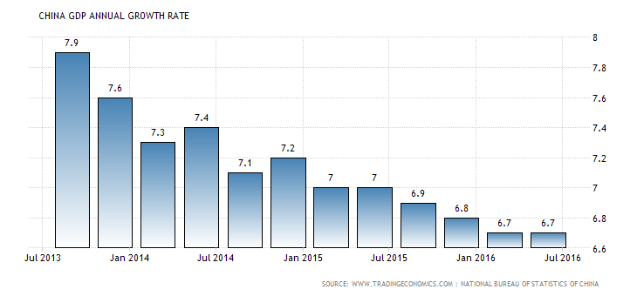


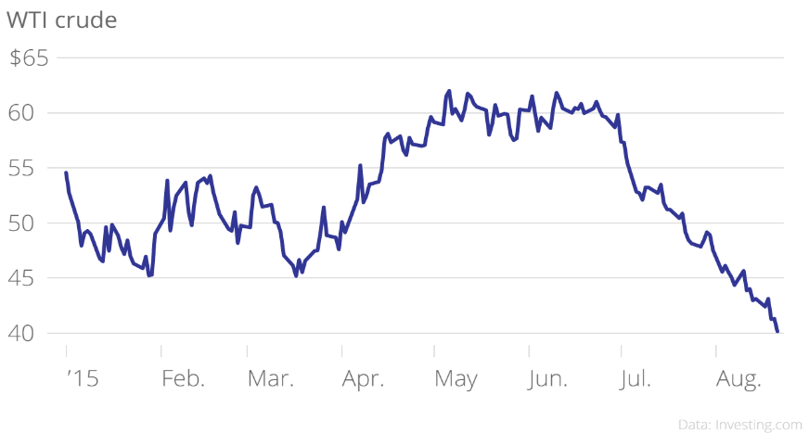
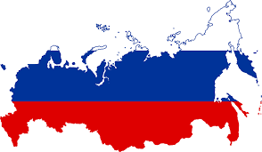

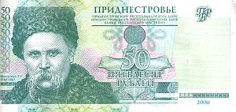
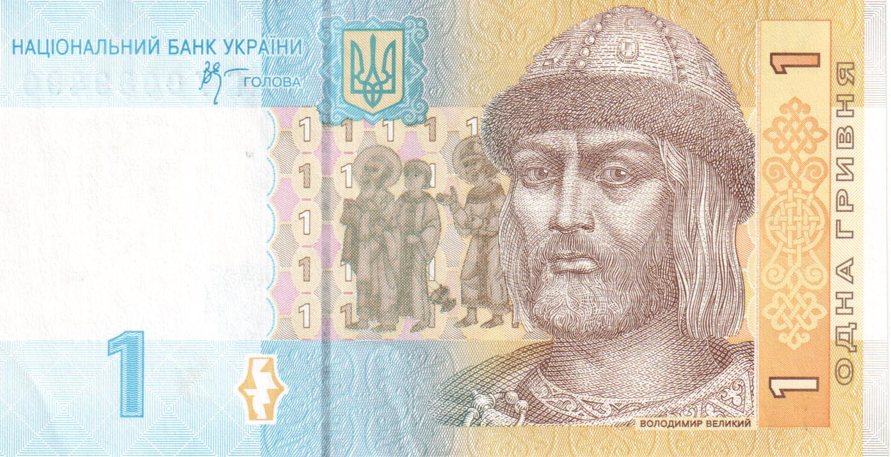
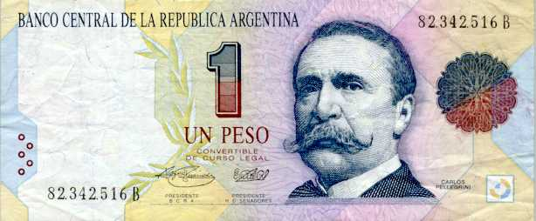
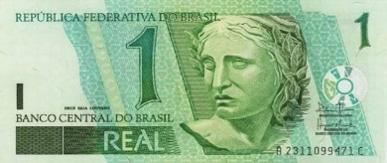
Néhány gondolat a piaci fundamentumokról…
Exportvámok
- kukorica: 20% → 0%
- búza: 23% → 0%
- szója-komplex: 35% → 30% (újabb -5%?)
DCFTA TRQ
- búza: 950 et kitöltve 2016-ra
Exportvám
- búza: 0% 2017. július 1-ig?
Gabonapiac 2016/2017
D
S D
S
Világ
EU

Slide 6

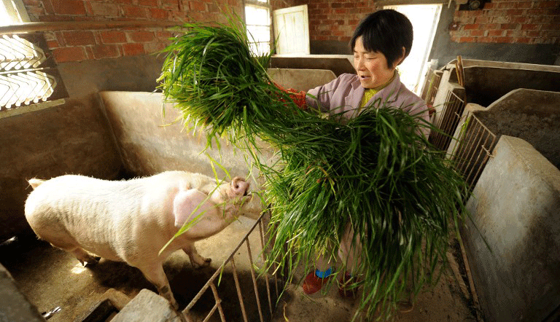

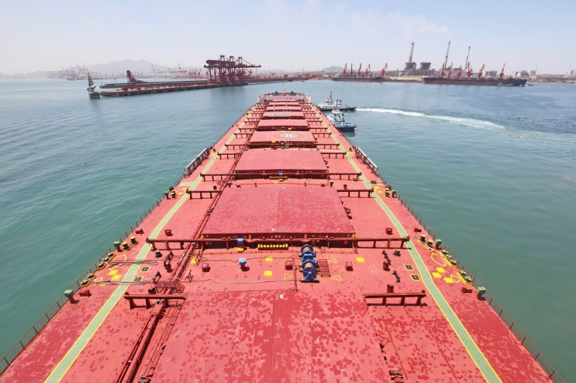
Önellátottság
2016: 99%
2020: 95%
Kukorica ártámogatása
2016/2017: megszűnik
Szójababimport
2015/2016: 82,5 mio t

Slide 7
Búza és kukorica: termésvárakozások
Búzatermelés*
Kukoricatermelés
Me.: millió tonna
Me.: millió tonna
 | 2015 | 2016
FR | 40,57 | 29,94
DE | 26,46 | 25,08
UK | 16,44 | 14,79
PL | 10,96 | 10,32
RO | 7,29 | 8,37
ES | 5,43 | 6,60
BG | 4,90 | 6,02
CZ | 5,15 | 5,19
HU | 5,08 | 4,48
Egyéb | 28,88 | 27,06
EU-28 | 151,16 | 137,85
 | 2015 | 2016
FR | 13,73 | 13,78
RO | 9,30 | 9,27
HU | 6,55 | 7,54
IT | 6,71 | 6,42
DE | 3,98 | 4,66
PL | 2,96 | 4,12
Egyéb | 14,13 | 14,79
EU-28 | 57,36 | 60,58
EU zárókészletek
Búza 2015/2016  2016/2017 
Árpa 2015/2016  2016/2017 
Kukorica 2015/2016 ⇨ 2016/2017 
* Durum nélkül.
Forrás: Stratégie Grains, AKI

Slide 8
Búzatermelés változása a KKE EU-tagországokban
Forrás: Stratégie Grains

Slide 9


EU: gabonaexport és -import
(2016/2017 vs 2015/2016 – vámhatósági adatok alapján)
 | Export |  | Import
 | 2016/2017 1-8. hét | 2015/2016 1-8. hét | 2016/2017 1-8. hét | 2015/2016 1-8. hét
Búza | 4,02 mio t | 3,15 mio t | 0,35 mio t | 0,36 mio t
Durum | 0,21 mio t | 0,13 mio t | 0,21 mio t | 0,13 mio t
Búzaliszt* | 0,20 mio t | 0,17 mio t | 0,01 mio t | 0,00 mio t
Árpa | 0,97 mio t | 2,38 mio t | 0,20 mio t | 0,17 mio t
Kukorica | 0,20 mio t | 0,28 mio t | 1,16 mio t | 1,26 mio t
?
* Szemegyenértékben.
Forrás: Európai Bizottság

Slide 10
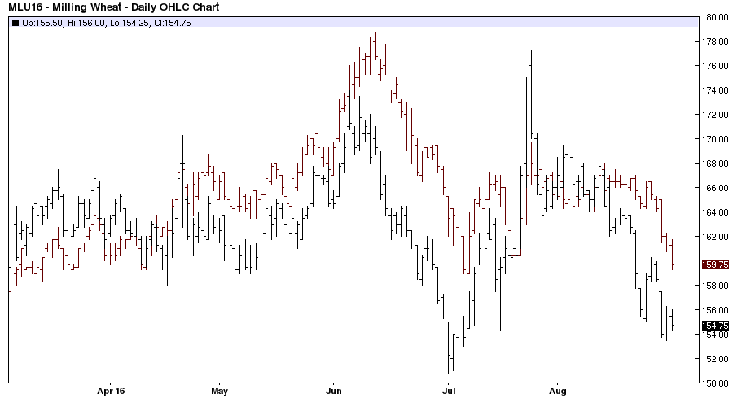
MATIF búza és kukorica: 2016 szept. & nov. (2016. augusztus 31.)
Kukorica, 2016 nov. lejárat
Búza, fizikai piacok
RUS (12,5%p): 170-173 USD/t
UKR (11,5%p): 162-166 USD/t
RO (12,5%p): 173-176 USD/t
FR, supérior: 185-187 USD/t
Kukorica, fizikai piacok
FOB NOLA: 163-167 USD/t
FOB BRA: 190-193 USD/t
FOB FR: 183-186 USD/t
FOB BSea: 179-184 USD/t
Malmi búza, 2016 szept. lejárat
BÉT MALMQ16: 132,3 EUR/t = 147,4 USD/t
BÉT TKUKX16: 129,1 EUR/t = 143,8 USD/t
Forrás: Barchart, Hammersmith

Slide 11
Napraforgó: globális termelés és készletek
Repce: globális termelés és készletek
Forrás: Oil World

Slide 12
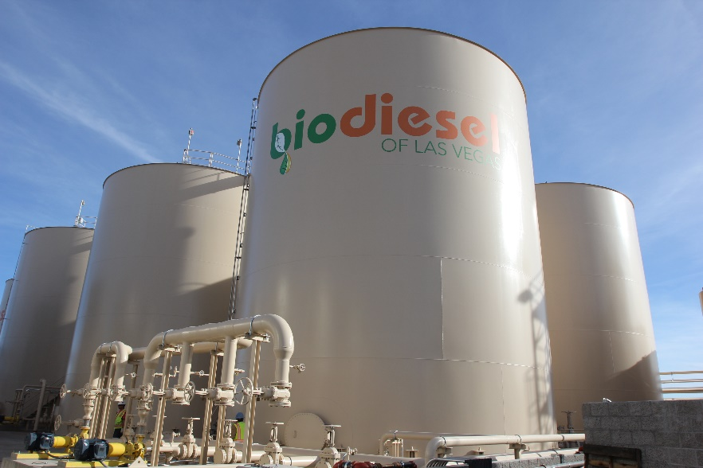
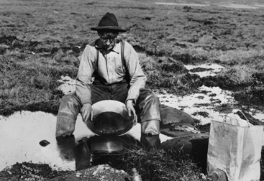
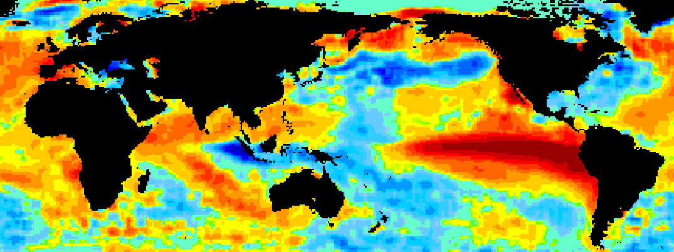
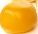
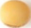
Néhány gondolat a piaci fundamentumokról…
Főbb növényolajok termelése
RUS & UKR
Forrás: Oil World

Slide 13

Napraforgó: termésvárakozások
Termelés
Me.: millió tonna
 | 2015 | 2016
RO | 1,79 | 1,85
BG | 1,60 | 1,84
HU | 1,54 | 1,84
FR | 1,19 | 1,28
ES | 0,69 | 0,88
Egyéb | 0,78 | 0,66
EU-28 | 7,59 | 8,35
RUS 2016: 10,40 mio t (+8%)
UKR 2016: 13,20 mio t (+10%)
Forrás: Stratégie Grains, Oil World

Slide 14
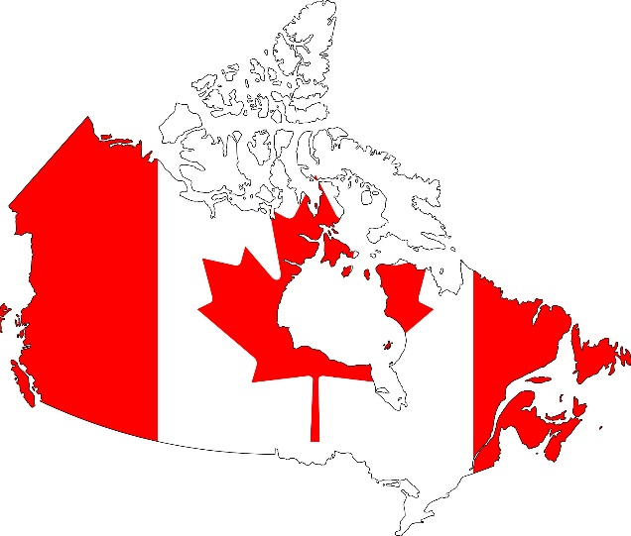
Repce: termésvárakozások
Termelés
Me.: millió tonna
 | 2015 | 2016
FR | 5,31 | 4,57
DE | 4,92 | 4,60
PL | 3,10 | 2,17
UK | 2,54 | 1,90
CZ | 1,26 | 1,40
RO | 1,09 | 1,42
HU | 0,51 | 0,81
Egyéb | 3,57 | 3,25
EU-28 | 22,30 | 20,12
CAN 2016: 18,50 mio t (+3%) → 95% GM
Import 2016/2017: 3,70 mio t (+6%)
UKR 2016: 1,45 mio t (-23%)
Forrás: Oil World

Slide 15

EU olajmagpiaci helyzetértékelés
Napraforgó
Repce
S
S
S D
S D
D
D
2015/2016
2016/2017
2015/2016
2016/2017
Zárókészlet:
0,68 mio t
Zárókészlet:
0,71 mio t
Zárókészlet:
1,27 mio t
Zárókészlet:
0,93 mio t
Deficit:
0,61 mio t
Deficit:
1,55 mio t
Forrás: Oil World

Slide 16
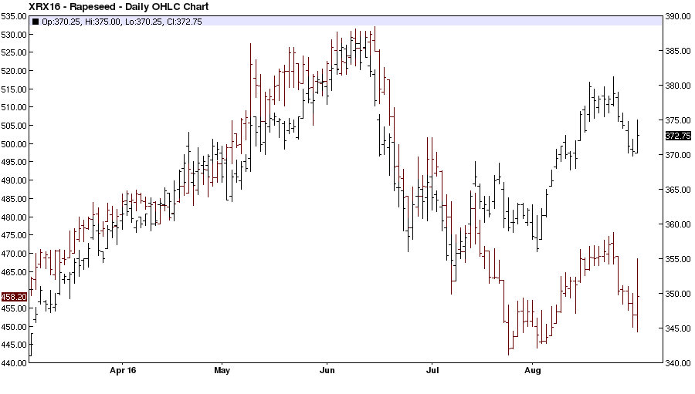
MATIF és WCE repce: 2016 nov. (2016. augusztus 31.)
MATIF, 2016 nov. lejárat
WCE, 2016 szept. lejárat
BÉT REPCX16: 345,3 EUR/t
BÉT NAPRX16: 324,3 EUR/t
Forrás: Barchart

Slide 17

Köszönöm a figyelmet!

